Slide 1
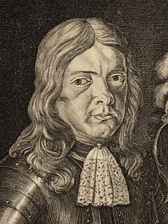
JANEZ VAJKARD
VALVASOR
Isabela Trontelj 8.a

Slide 2
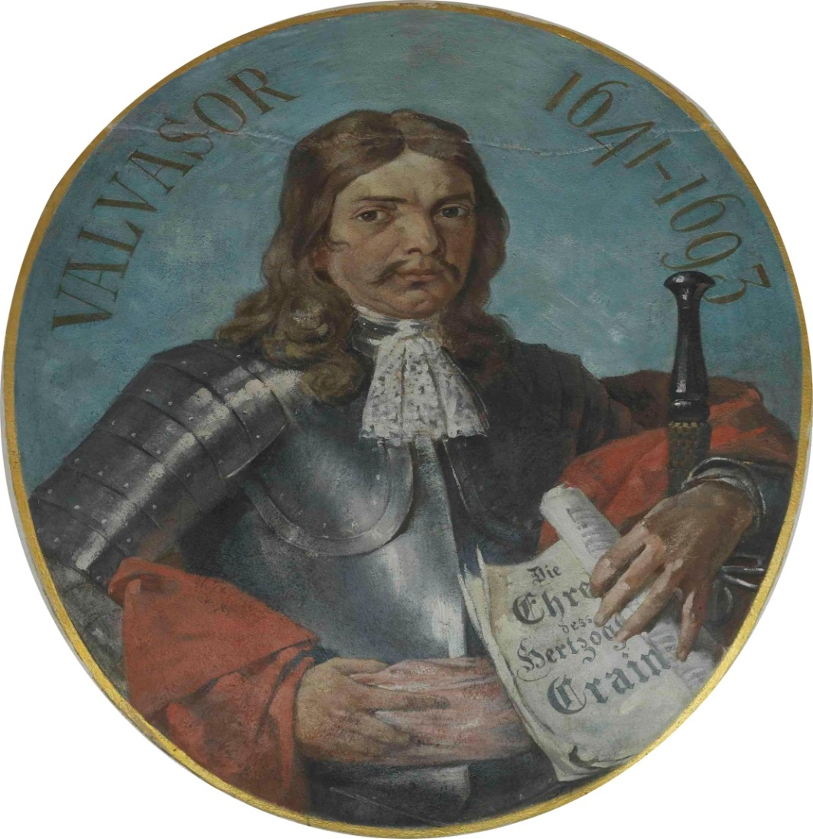
KDO JE BIL?
Kranjski plemič
Polihistor
Član kraljeve družbe
Rojstvo: l.1641,Ljubljana
Smrt: l.1693,Krško

Slide 3
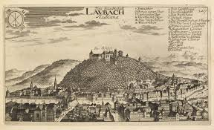
ŽIVLJENJE
Starša: Ana Marija Ravbar in Jernej Valvasor
16 bratov in sester
Gimnazijo končal pri jezuitih(družba Jezusova)

Slide 4
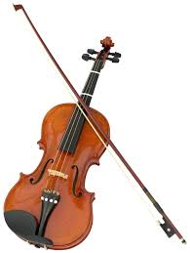
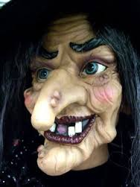
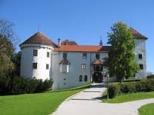
ZANIMIVOSTI
Rad zbiral inštrumente in star denar
Veroval v hudiča in čarovnice
Veliko potoval
Se udeležil vojne proti Osmanom
Po vojni kupil:
Grad Bogenšperk(Šmartno pri Litiji)
Hišo v Ljubljani

Slide 5
DRUŽINA
L.1692 poroka z Ano Rozino Graffenweger
Imela 9 otrok
Po smrti Ane Rozine se poroči z baronico Ano Maksimilo Zetschker
Imata še 4 otroke

Slide 6
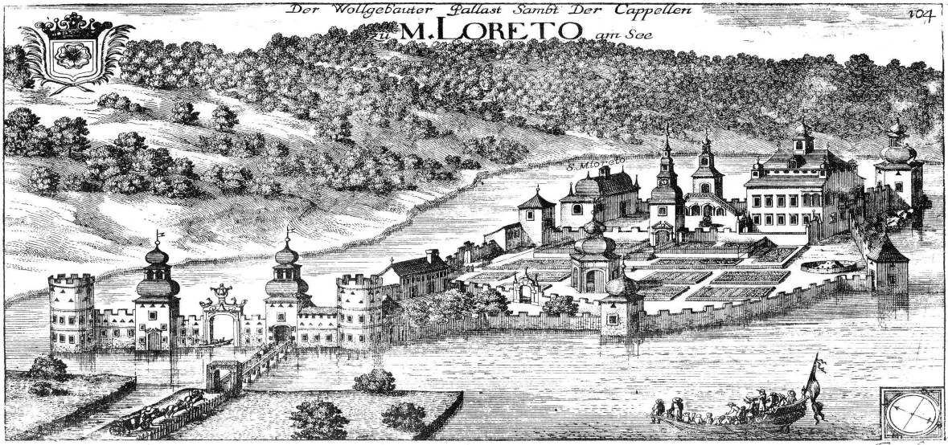
DELA
Valvasor bil zelo izobražena osebnost
Po poklicu vojak
Večino življenja posvetil raziskavam
Eden prvih sistematičnih kartografov
Ustanovil svoje grafično podjetje

Slide 7
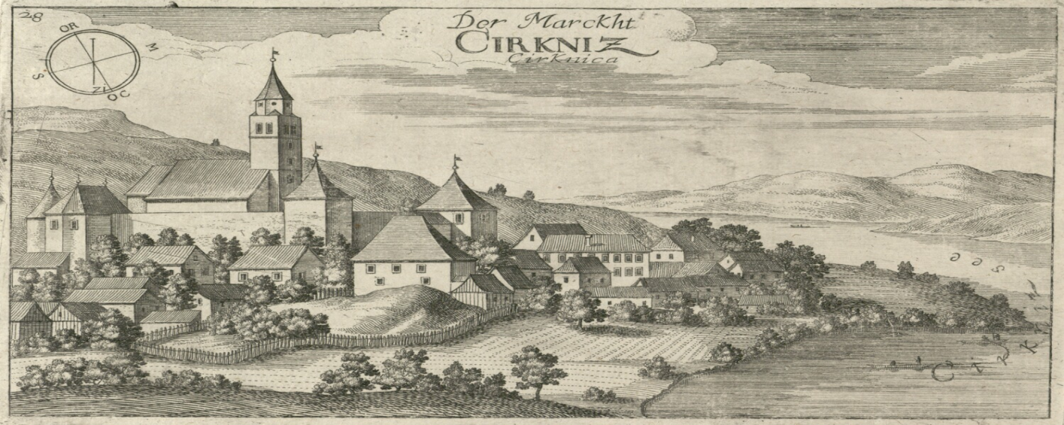
RAZISKAVA CERKNIŠKEGA JEZERA
Raziskave o delovanju jezera
Raziskava prinesla edino priznanje v življenju

Slide 8

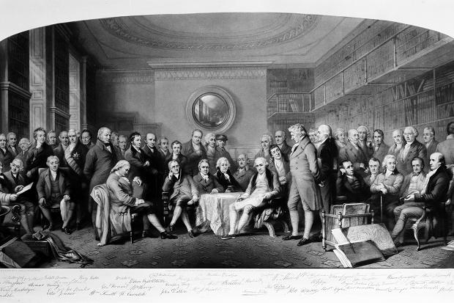
KRALJEVA DRUŽBA
L.1687 bil izvoljen za člana
angleške kraljeve družbe v Londonu (Royal Society)

Slide 9
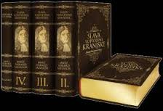
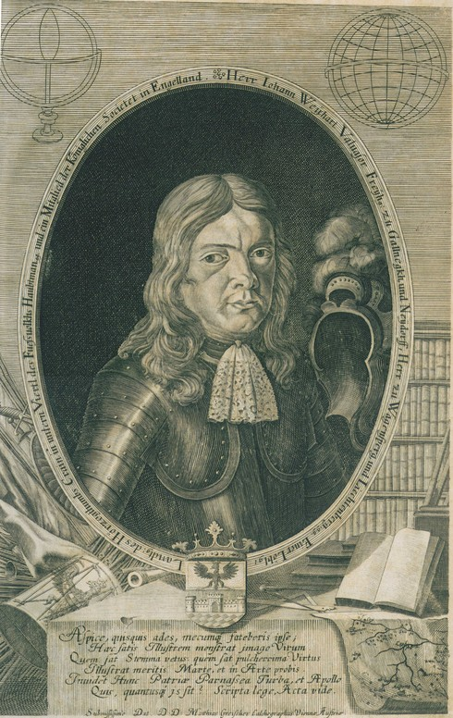
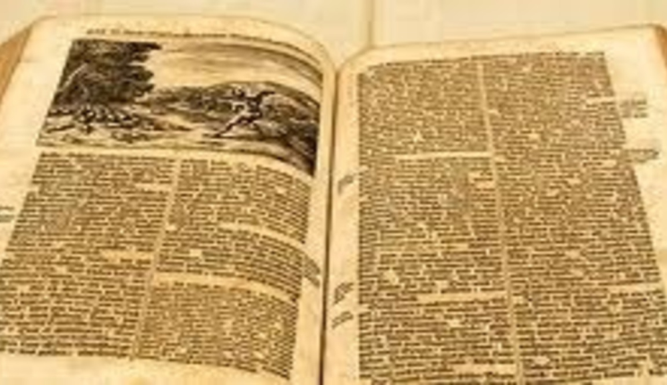
SLAVA VOJVODINE KRANJSKE
VRH Valvasorjevih del
Izšla v Nemčiji l.1689
Napisana v nemškem jeziku
Opis Sl. V 17. stol.
Opis mest,gradov in samostanov
Želel tujcem predstaviti svojo domovino

Slide 10

15 poglavij
3532 strani
528 grafik,ki jih je narisal Valvasor sam
Med letoma 2009 in 2012 Vojvodino Kranjsko
prevedla Doris Božidar in Primož Debenjak

Slide 11
VIRI
http://www.slovenska-biografija.si/oseba/sbi759993/
https://sl.wikipedia.org/wiki/Janez_Vajkard_Valvasor
Lastni viri
http://www.dezela-kranjska.si/

Slide 12
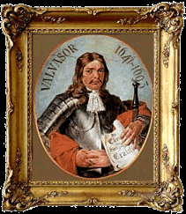

HVALA ZA VAŠO POZORNOST!

